Slide 1


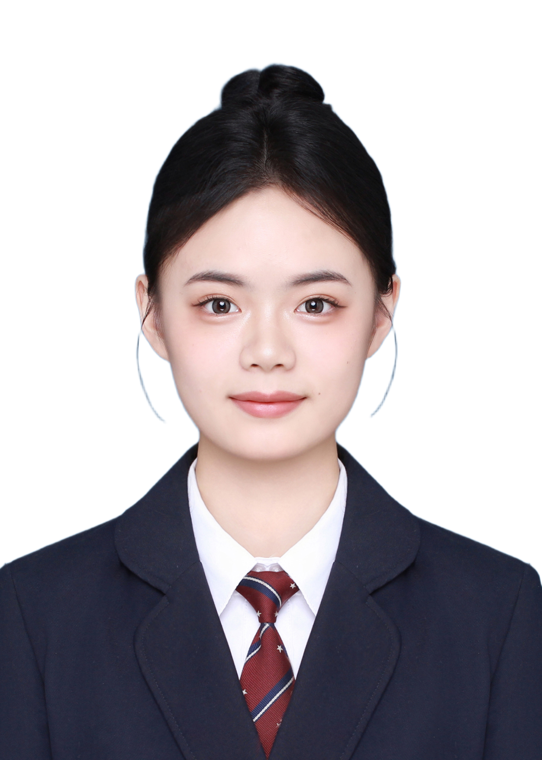
全国大学生职业规划大赛
就业赛道
红心向党
笃行育人
高校辅导员职业发展规划
参赛选手 丁赢
华东师范大学马克思主义学院
党务管理硕士研究生
Notes:
各位评委老师好，我是华东师范大学马克思主义学院党务管理专业硕士研究生丁赢。我的目标职业是高校辅导员。本科四年的学生工作经历，让我逐渐明确：我希望把服务同学的热情，转化为有理论支撑、有专业方法的育人工作。
资料来源：
用户提供《求职简历.pdf》，第1页。
用户提供《模版.pptx》，提取其红色背景、华东师范大学标识和个人透明底照片，按用户要求用于本次参赛材料。
网页核对日期：2026-11-02。

Slide 2
汇报框架
我的职业选择与成长路径
01
02
03
04
自我认识
岗位分析
综合素质
发展规划
我是谁
为什么选择辅导员
岗位需要什么
我应具备哪些能力
我做过什么
如何证明岗位匹配
三年怎样行动
如何评估与调整
以思想政治教育为根基，以服务学生成长为方向
02
Notes:
我的汇报分为四个部分：首先认识自己，说明职业选择的基础；其次分析岗位，理解辅导员承担的职责和实际要求；再用具体经历证明我的能力；最后说明研究生三年的行动安排，以及目标调整时的备选路径。
资料来源：
网页核对日期：2026-11-02。

Slide 3
01 自我认识
思政教育打底，党务管理进阶
丁 赢
2022.09—2026.06
安徽师范大学
中共党员
目标职业：高校辅导员
思想政治教育（师范）本科
2026.09—至今
华东师范大学
党务管理硕士研究生
10/170
9/170
4.1/5.0
本科学业排名
本科综测排名
本科平均学分绩点
个人信息与成绩来源：求职简历
03
Notes:
我本科就读于安徽师范大学思想政治教育专业，学业排名10/170，综测排名9/170，平均学分绩点4.1/5.0。目前在华东师范大学攻读党务管理硕士。专业学习为我理解党的创新理论和高校思想政治工作提供了基础，也明确了继续提升理论研究与组织工作能力的方向。
资料来源：
用户提供《求职简历.pdf》，第1页。
网页核对日期：2026-11-02。

Slide 4
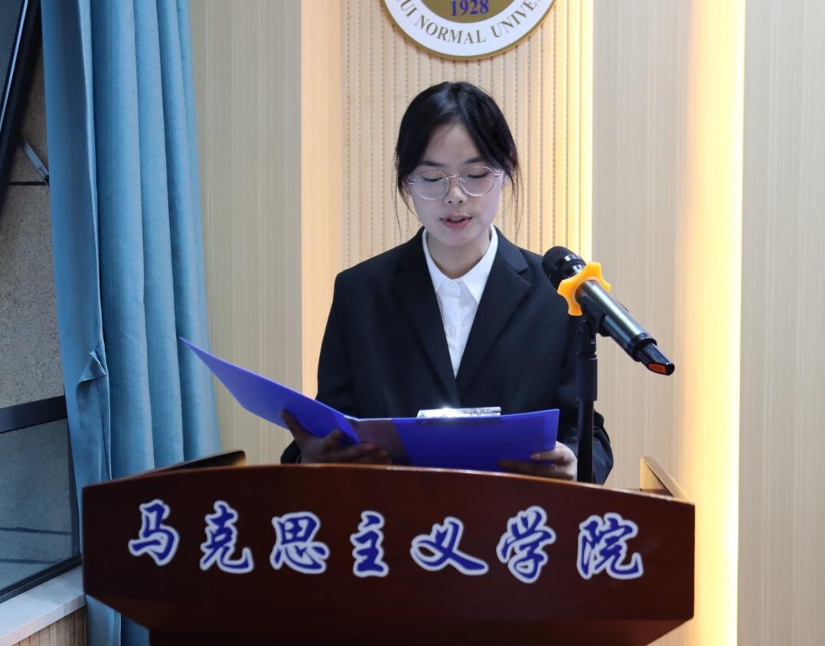
01 自我认识
在服务同学中明确育人志向
班级事务，让我贴近学生
班长、生活权益部负责人
在组织协调中回应同学需求
同伴引导，让我理解成长
担任2023级、2025级本科生导生
分享经验，支持新生适应大学生活
专业深造，让我追求方法
思想政治教育本科、党务管理硕士
继续学习育人规律与工作规范
本科阶段学院活动发言
我的选择：把服务同学的经验，沉淀为专业育人能力
经历来源：求职简历、优秀毕业生风采材料；照片由用户提供
04
Notes:
我对辅导员岗位的向往，来自持续的学生工作实践。班长和生活权益部的工作让我贴近同学的具体需求，导生经历让我体会到成长支持的意义。辅导员的信任与示范，也让我认识到，真正有效的学生工作需要主动、细致和长期投入。我希望沿着这条路径，把热情变成专业。
资料来源：
用户提供《求职简历.pdf》，第1页。
用户提供《2026届优秀毕业生风采（丁赢）.docx》，“争渡于学”“争渡于行”“争渡于心”。文中统计口径为本科阶段，未作独立审计。
网页核对日期：2026-11-02。

Slide 5
02 岗位分析
立德树人贯穿辅导员的九项职责
01
02
03
思想引领
成长支持
专业治理
01
思想理论教育和价值引领
01
学风建设
01
心理健康教育与咨询工作
02
党团和班级建设
02
学生日常事务管理
02
校园危机事件应对
03
网络思想政治教育
03
职业规划与就业创业指导
03
理论和实践研究
职业定位：支持学生成长成才，承担日常思想政治教育与管理服务工作
依据：教育部令第43号第2—5条；以下按工作场景归纳
05
Notes:
我理解的辅导员，首先是一名育人工作者。教育部第43号令明确了九个方面的工作职责。我把它们按工作场景归纳为思想引领、成长支持和专业治理。事务工作与思想教育相互联系，面对学生的具体问题，既要回应需求，也要把握价值方向、制度要求和工作边界。
资料来源：
《普通高等学校辅导员队伍建设规定》，教育部令第43号，第2—7条。湖南省教育厅转载：https://jyt.hunan.gov.cn/jyt/sjyt/xxgk/zcfg/flfg/201711/t20171128_4877560.html
网页核对日期：2026-11-02。

Slide 6
02 岗位分析
官方招聘把育人能力落到具体要求
华东师范大学
安徽师范大学
2027年专职辅导员招聘样本
2026年度专职辅导员招聘样本
政治与学历
经历与资格
中共党员（含预备党员）
2027年应届硕士及以上毕业生
硕士及以上学位，中共党员（含预备党员）
应届生须有1年及以上主要学生干部等经历
岗位能力
能力考查
组织管理、沟通表达、分析研究
以及开展思想理论教育的潜力
政策理论与学生工作实务笔试
结构化面试、主题班会展示
我的准备重点：完成硕士培养，形成可核验的经历证明与岗位能力作品
招聘样本：华东师大2027年公告、安徽师大2026年公告；非本人毕业年度岗位承诺
06
Notes:
我选取了两校官方公告作为岗位样本。华东师大强调组织管理、表达和研究能力；安徽师大还对应届生的主要学生干部经历提出要求，并通过笔试、面试和主题班会考查综合素质。目前我仍是硕士在读，不能把在读等同于已经满足学历条件。未来应聘时，我会按当年公告逐项核验资格。
资料来源：
华东师范大学《2027年专职辅导员招聘公告》，2026年10月发布，应聘条件第1、3、4项。https://jobs.ecnu.edu.cn/product/recruit/website/RecruitNoticeViewNew.jsp?FM_SYS_ID=hdsfdx_hr&entityId=DE26CC4F7FF148D3A918C20947D0C9C2
安徽师范大学《2026年度专职辅导员招聘公告》，2026-02-13，招聘条件及考核工作。https://www.ahnu.edu.cn/info/1106/167580.htm
网页核对日期：2026-11-02。

Slide 7
02 岗位分析
现实工作要求把理论、服务与规范结合
理论传播
网络空间成为育人阵地
把理论讲清楚，善用青年表达
兼顾内容准确、传播方式与反馈
学生支持
学生成长需求具体而多样
关注新生适应、学业、就业与生活
把个体需求与校内资源连接起来
风险应对
心理与安全工作要求规范协同
掌握识别、报告、转介与跟进流程
在学校制度和专业指导下开展工作
政策依据：教育部令第43号；《教育强国建设规划纲要（2024—2035年）》相关任务
07
Notes:
现实工作要求我同时具备理论表达、服务支持和规范处置能力。教育强国建设规划强调网络育人和心理健康教育，这也提醒我，面向学生的工作要适应新的传播场景。对自己而言，已有实践提供了起点，但心理风险识别、资源转介和就业资助实务，还需要在研究生阶段接受系统训练。
资料来源：
《普通高等学校辅导员队伍建设规定》，教育部令第43号，第2—7条。湖南省教育厅转载：https://jyt.hunan.gov.cn/jyt/sjyt/xxgk/zcfg/flfg/201711/t20171128_4877560.html
《教育强国建设规划纲要（2024—2035年）》，2025-01-19发布，第（三）（四）项，生态环境部转载。https://www.mee.gov.cn/zcwj/zyygwj/202501/t20250120_1100948.shtml
网页核对日期：2026-11-02。

Slide 8
03 综合素质
我的经历与岗位要求逐项对应
岗位能力 | 已有经历与支撑 | 当前判断
思想引领 | 思政教育本科；教学技能竞赛一等奖 参与理论宣讲、录制品牌宣讲3期 | 具有理论学习与表达基础
组织建设 | 班长、党支部组织委员 15场朋辈分享、协助31场团日活动 | 具有组织协调实践基础
学生服务 | 2023级、2025级本科生导生 校优秀导生；生活权益部工作 | 具有同伴支持与需求意识
调查研究 | 毕业论文培育项目负责人 校园理论宣讲课题成员 | 具有问题分析与研究训练
专业实务 | 组织心理月活动等服务经历 尚需系统岗位实践与督导 | 重点补足风险、资助与就业实务
已有优势形成起点，专业短板进入三年培养计划
判断依据：个人简历、优秀毕业生风采材料和对应证书；匹配判断为个人职业分析
08
Notes:
我把岗位要求与已有经历逐项对照。思想引领、组织建设、学生服务和调查研究，都有可以追溯的学习或实践证据。不过，学生干部经历并不意味着已经掌握辅导员的全部实务。我会把这些经历作为起点，继续补足风险处置、资助和就业指导等专业能力。
资料来源：
用户提供《求职简历.pdf》，第1页。
用户提供《2026届优秀毕业生风采（丁赢）.docx》，“争渡于学”“争渡于行”“争渡于心”。文中统计口径为本科阶段，未作独立审计。
用户提供《辅助证明材料.docx》，对应获奖证书及任职聘书。
《普通高等学校辅导员队伍建设规定》，教育部令第43号，第2—7条。湖南省教育厅转载：https://jyt.hunan.gov.cn/jyt/sjyt/xxgk/zcfg/flfg/201711/t20171128_4877560.html
网页核对日期：2026-11-02。

Slide 9
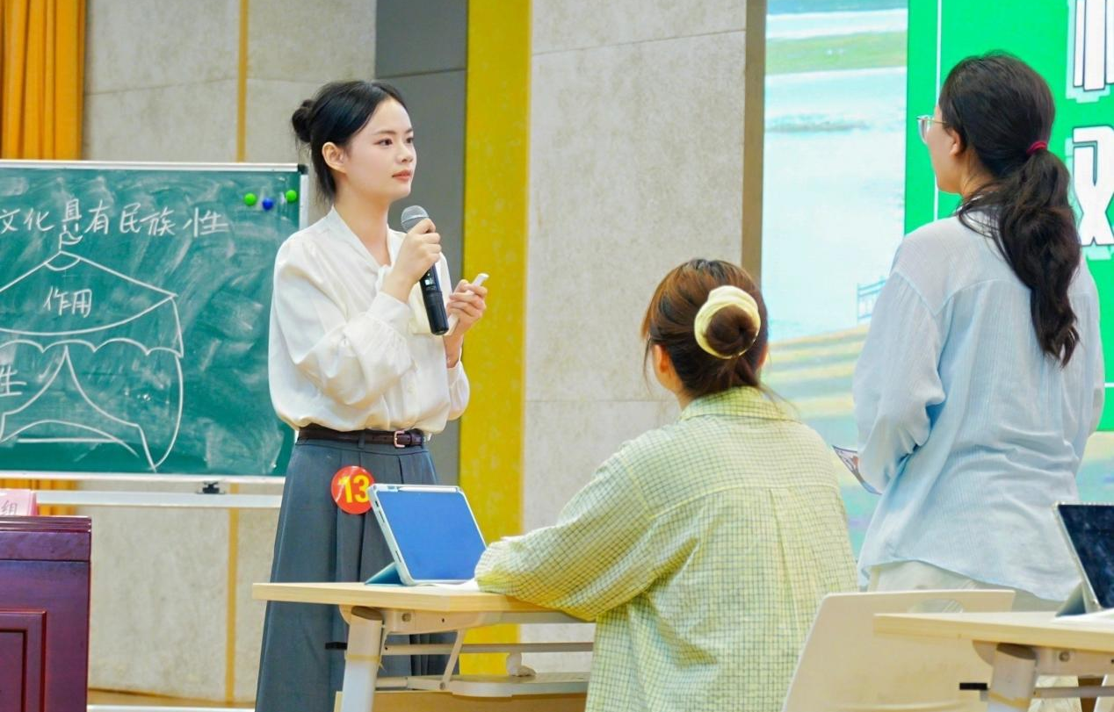
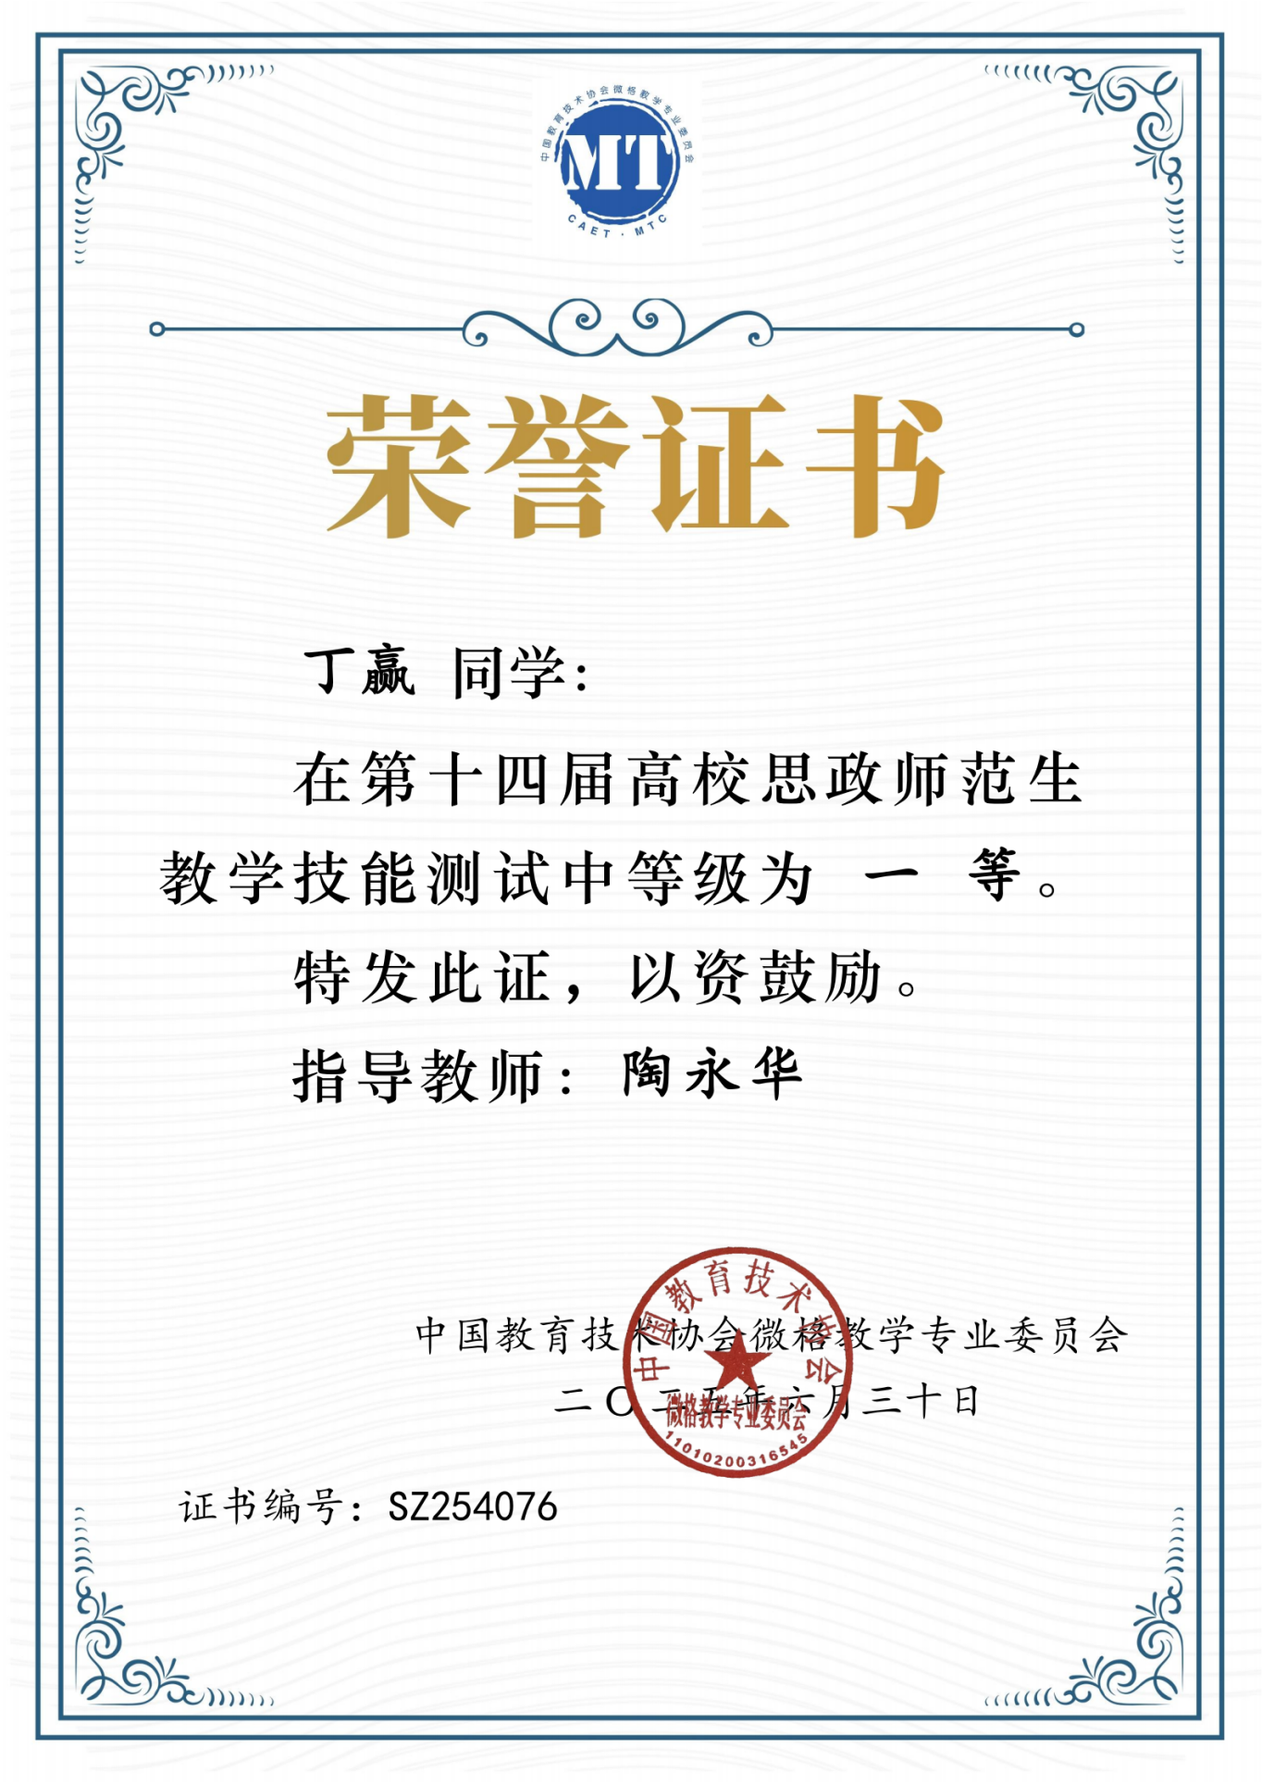
03 综合素质
思想引领：让理论表达有内容、有方法
教学技能竞赛一等奖
第十四届高校思政教育师范生
教学技能大赛
“理上网来”品牌宣讲 3期
思政教学展示：在教学实践中锤炼表达能力
面向群众传播党的创新理论
可迁移能力：理论理解、教学设计、面向不同对象的表达
事实与照片来源：优秀毕业生风采材料、辅助证明材料相关教学竞赛证书
09
Notes:
思想引领需要先把理论理解透，再找到适合对象的表达方法。我参加思政教学技能比赛并获得一等奖，也录制了三期“理上网来”品牌宣讲。教学和宣讲经历让我积累了内容组织与表达训练。未来我希望把这些能力运用到主题班会和网络思政内容中，并通过学生反馈持续改进。
资料来源：
用户提供《2026届优秀毕业生风采（丁赢）.docx》，“争渡于学”“争渡于行”“争渡于心”。文中统计口径为本科阶段，未作独立审计。
用户提供《辅助证明材料.docx》，对应获奖证书及任职聘书。
用户提供《求职简历.pdf》，第1页。
网页核对日期：2026-11-02。

Slide 10
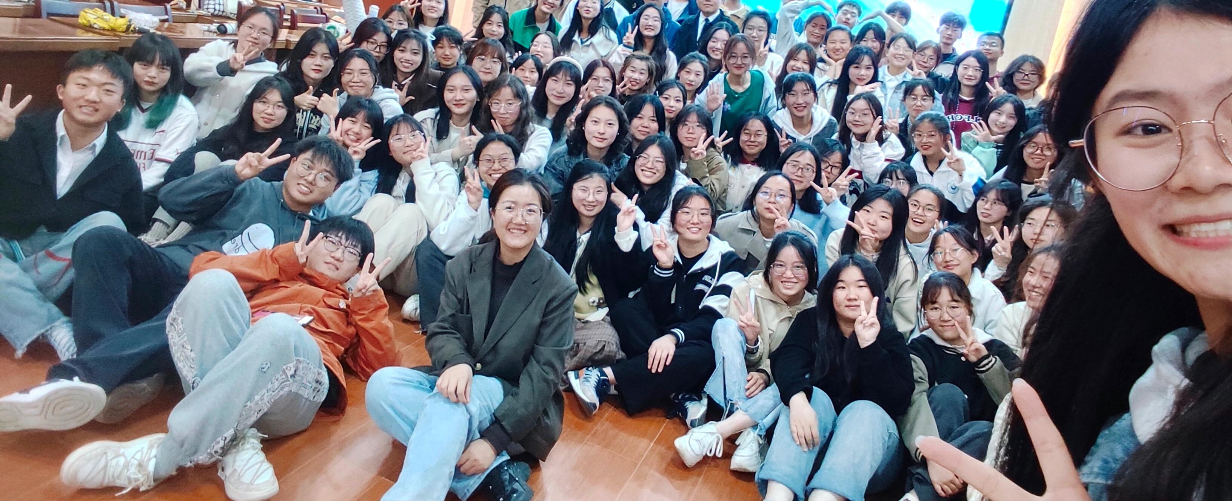
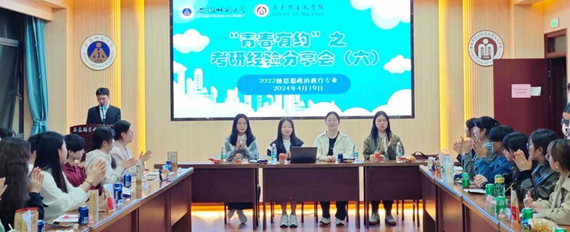
03 综合素质
班级建设：用持续行动回应同学需求
15场
31场
20余次
组织朋辈分享会
协助开展团日活动
负责测评等班级工作
2022.09—2026.06 担任班长，推免后继续参与考研慰问、答疑等工作
班级集体活动
班级交流活动
个人工作统计来源：优秀毕业生风采材料；照片来源：思政4班班集体材料第4、14页
10
Notes:
担任班长期间，我组织了15场朋辈分享会，协助开展31场团日活动，负责素质综合测评等工作20余次。推免结束后，我继续参与考研慰问、答疑等事务。这些工作让我理解，班级建设依靠持续沟通和认真落实。这里展示班集体材料中的活动照片。个人工作数量依据风采材料，与班级整体累计统计采用不同口径，未合并使用。
资料来源：
用户提供《2026届优秀毕业生风采（丁赢）.docx》，“争渡于学”“争渡于行”“争渡于心”。文中统计口径为本科阶段，未作独立审计。
用户提供《求职简历.pdf》，第1页。
用户提供《辅助证明材料.docx》，对应获奖证书及任职聘书。
用户提供《【终版】思政4班十佳班集体.pdf》，第4、14页活动照片。班级整体活动统计与个人参与统计口径不同，不合并使用。
网页核对日期：2026-11-02。

Slide 11
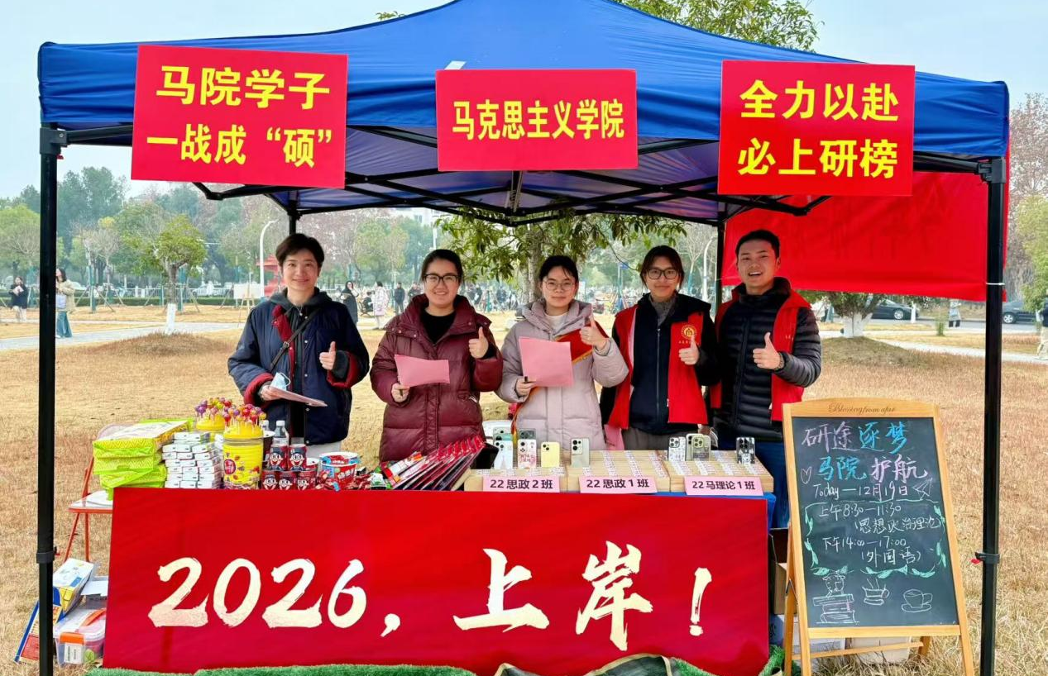
03 综合素质
学生服务：在同伴支持中积累育人经验
两个年级的本科生导生经历
担任2023级、2025级本科生导生
与新生班长对接，分享学习与工作经验
校“优秀导生”
2024年度获得认可
生活权益部工作
思想调研、座谈会、文明寝室表彰
组织心理月活动，参与同学成长支持
校园服务活动：贴近学生的真实需求
可迁移能力：倾听需求、沟通协调、连接资源、持续跟进
经历与照片来源：优秀毕业生风采材料；荣誉依据：校优秀导生证书
11
Notes:
我曾担任2023级和2025级本科生导生，与新生班长对接事务，分享学习和工作经验，并获评2024年度校优秀导生。生活权益部的工作还让我参与思想调研、座谈会和心理月活动。我由此认识到，支持学生需要耐心倾听、准确理解和资源协同，也需要明确自身职责，遇到专业问题及时寻求帮助。
资料来源：
用户提供《2026届优秀毕业生风采（丁赢）.docx》，“争渡于学”“争渡于行”“争渡于心”。文中统计口径为本科阶段，未作独立审计。
用户提供《辅助证明材料.docx》，对应获奖证书及任职聘书。
网页核对日期：2026-11-02。

Slide 12
03 综合素质
党务实践：在组织工作中形成规范意识
本科生第一党支部组织委员
2025.06—2026.06
3批
10余次
2025届
发展对象材料指导
组织支部“三会一课”
毕业生党员材料核查
带领发展对象填写材料
参与支部日常组织建设
全程跟进相关材料工作
岗位连接
党团建设与党员教育管理，需要责任心、程序意识和细致执行
经历及统计来源：优秀毕业生风采材料“争渡于行”；任职信息来源：求职简历
12
Notes:
担任本科生第一党支部组织委员期间，我先后带领三批发展对象填写材料，组织支部“三会一课”10余次，并跟进2025届毕业生党员材料核查。党务工作让我体会到，组织建设既需要政治责任，也依靠严谨细致的日常工作。这与辅导员承担的党团建设和学生骨干培养工作具有联系。
资料来源：
用户提供《求职简历.pdf》，第1页。
用户提供《2026届优秀毕业生风采（丁赢）.docx》，“争渡于学”“争渡于行”“争渡于心”。文中统计口径为本科阶段，未作独立审计。
《普通高等学校辅导员队伍建设规定》，教育部令第43号，第2—7条。湖南省教育厅转载：https://jyt.hunan.gov.cn/jyt/sjyt/xxgk/zcfg/flfg/201711/t20171128_4877560.html
网页核对日期：2026-11-02。

Slide 13
03 综合素质
调查研究：把教育问题转化为研究课题
01
国安学堂
项目负责人
总体国家安全观教育平台研发与运用方案
校第十一届“挑战杯”创业计划竞赛金奖
02
大学生理论宣讲团
课题成员
研究理论宣讲团发展现状及对策
校级校园文化课题，已结项
03
人民主体观与乡村振兴
项目负责人
研究人民主体观的践行路径
优秀毕业论文培育计划项目，已结项
来源：求职简历科研经历、优秀毕业生风采材料及相关获奖证书
13
Notes:
研究训练是我理解育人问题的另一条路径。我负责过“国安学堂”项目方案，参加校园理论宣讲团课题，并主持优秀毕业论文培育项目。它们让我练习从现实问题出发，查找材料、分析原因和形成建议。其中“国安学堂”的证据支持项目方案及获奖，不能据此认定平台已经上线或取得实际教育成效。
资料来源：
用户提供《求职简历.pdf》，第1页。
用户提供《2026届优秀毕业生风采（丁赢）.docx》，“争渡于学”“争渡于行”“争渡于心”。文中统计口径为本科阶段，未作独立审计。
用户提供《辅助证明材料.docx》，对应获奖证书及任职聘书。
网页核对日期：2026-11-02。

Slide 14
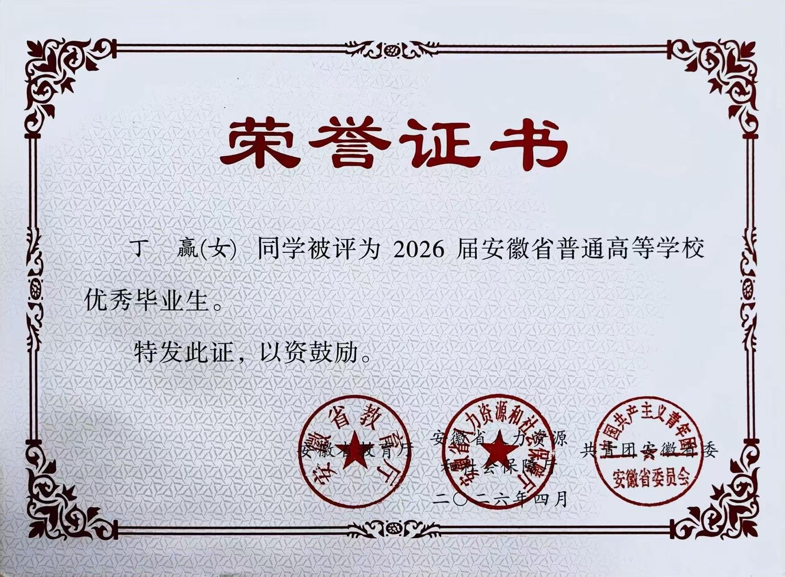
03 综合素质
综合素养：让学习、教学与服务相互支撑
学习基础
本科学业排名10/170，平均学分绩点4.1/5.0
获校一等奖学金、“三好学生标兵”等荣誉
教育实践
中学实习承担三个班级教学、兼任一个班级班主任
师范生微课教学大赛二等奖
表达与协作
2026届安徽省普通高等学校优秀毕业生
普通话二级甲等、大学英语六级
参与社会实践、理论宣讲与会务志愿服务
来源：求职简历、辅助证明材料、优秀毕业生风采材料；证书仅展示必要信息
14
Notes:
我希望用学习、教学和服务的积累，支撑更完整的职业素养。本科阶段的成绩和荣誉体现了持续学习的基础；中学实习中，我承担三个班级的教学任务并兼任一个班级班主任；社会实践和会务志愿让我练习协作。它们都为我进入育人岗位提供了积累，但还需要在高校学生工作的具体场景中继续检验。
资料来源：
用户提供《求职简历.pdf》，第1页。
用户提供《辅助证明材料.docx》，对应获奖证书及任职聘书。
用户提供《2026届优秀毕业生风采（丁赢）.docx》，“争渡于学”“争渡于行”“争渡于心”。文中统计口径为本科阶段，未作独立审计。
网页核对日期：2026-11-02。

Slide 15
04 发展规划
正视短板，把经验转化为专业能力
重点补足 | 研究生阶段的行动 | 形成的证据
心理风险识别与转介 | 参加学校规范培训与督导演练 学习报告、转介与跟进流程 | 培训记录 脱敏情境演练复盘
资助与就业指导实务 | 争取助管、兼职辅导员等实践机会 跟岗了解政策落实与学生支持 | 政策学习册 导师反馈与案例记录
网络育人与效果评估 | 尝试主题班会、新媒体内容设计 用反馈改进表达和服务方式 | 班会方案 内容样稿与反馈分析
公文写作与程序规范 | 练习通知、纪要、总结、调研报告 结合党务实践接受修改指导 | 文稿作品集 修改前后对照
提升原则：在指导下实践，用真实任务检验能力
以下为个人能力分析与拟定提升方案，不表示已取得相应岗位资质
15
Notes:
我目前最需要补足四类能力：心理风险识别与转介、资助就业实务、网络育人与评估，以及公文写作和程序规范。我的计划是接受学校培训，争取跟岗和助管机会，在有指导的真实任务中练习，并保留脱敏案例、反馈和修改记录，让能力提升有过程、有证据。
资料来源：
《普通高等学校辅导员队伍建设规定》，教育部令第43号，第2—7条。湖南省教育厅转载：https://jyt.hunan.gov.cn/jyt/sjyt/xxgk/zcfg/flfg/201711/t20171128_4877560.html
用户提供《求职简历.pdf》，第1页。
网页核对日期：2026-11-02。

Slide 16
04 发展规划
研究生三年：夯基础、强实践、促就业
2026.09—2027.08
2027.09—2028.08
2028.09—2029.06
研一 夯实基础
研二 深化实践
研三 聚焦应聘
完成核心课程与政策学习
参加心理、安全等规范培训
争取学生工作助管实践
持续参与校园服务
争取跟岗或兼职辅导员实践
开展主题班会和个案复盘
围绕育人问题形成调研
加强公文与组织实务
完成学位论文与毕业要求
跟踪目标院校官方公告
准备笔试、面试与班会展示
整理任职、成果与作品证明
阶段检查：研一末检查基础，研二末检查实践，研三按招聘进展动态调整
按2026.09—2029.06三年培养周期规划；具体实践机会服从学校安排
16
Notes:
按照三年培养周期，我把目标分成三个阶段。研一完成课程和政策基础，参加规范培训；研二争取有指导的岗位实践，围绕真实育人问题开展调研；研三完成学位要求，按官方公告准备应聘。我会在每个学年末检查已有证据和未完成任务，而不是等到毕业时才集中准备。
资料来源：
网页核对日期：2026-11-02。

Slide 17
04 发展规划
以可展示的成果检验三年成长
12份
脱敏案例复盘
6套
主题班会设计
记录问题、行动、反馈与改进
覆盖适应、学业、服务等场景
围绕理想信念、学风与生涯等主题
附试讲或展示反馈
10篇
常用文稿作品
1份
学生工作专题调研
通知、纪要、总结、调研材料等
保留指导修改记录
围绕真实问题收集与分析材料
形成可讨论的改进建议
每学期请指导教师或实践导师反馈一次，按证据修正能力判断
以下数量均为拟定培养目标，尚未完成；根据导师反馈与实践机会调整
17
Notes:
我为三年设置了四类计划成果：12份脱敏案例复盘、6套主题班会设计、10篇常用文稿作品和1份专题调研。这些数字是学习目标，不是已经完成的成果。我更看重每一份作品是否经过实践和反馈，每学期请老师帮助检查一次，必要时调整数量，把质量和专业成长放在前面。
资料来源：
网页核对日期：2026-11-02。

Slide 18
04 发展规划
目标调整备案：高校党委秘书
主目标
备选目标
高校辅导员
高校党委秘书
面向学生成长
强化思想引领、服务支持与工作实务
面向党务与综合事务
强化文稿写作、会务组织与协调落实
共同准备
理论素养、政治责任、组织协调、文字表达与程序意识
启动评估
研二末与研三秋招复盘岗位条件、能力证据和应聘进展
经导师及就业指导反馈后，拓展高校党委办公室等相关岗位
备选路径为个人规划；相关能力参照高校党务岗位公告，具体条件以毕业年度招聘公告为准
18
Notes:
我的主目标是高校辅导员，备选方向是高校党委秘书。二者都需要理论素养、组织协调与文字表达，但工作重心不同。研二末和研三秋招期间，我会结合岗位条件、能力证据和应聘进展，请导师和就业指导老师帮助评估。如果需要调整，就有针对性地加强综合文稿、会务和协调落实能力，拓展相关岗位。
资料来源：
清华大学图书馆招聘启事，2026-09-24，党务人事高级主管岗位，作为党务及会议秘书工作能力参照，不代表高校党委秘书统一条件。https://lib.tsinghua.edu.cn/info/1073/8194.htm
网页核对日期：2026-11-02。

Slide 19
做有理论底气、服务温度、
行动能力的辅导员
以思想政治教育为根基
以党务管理学习为支撑
以服务学生成长为长期方向
丁赢
感谢各位评委老师
Notes:
从班级服务到党务实践，从思政教学到研究训练，这些经历让我更加坚定自己的职业方向。接下来，我会在研究生三年中，把已有经验转化为规范、专业、可检验的能力，努力成为有理论底气、有服务温度、有行动能力的高校辅导员。我的汇报到此结束，谢谢各位老师。
资料来源：
用户提供《模版.pptx》，提取其红色背景、华东师范大学标识和个人透明底照片，按用户要求用于本次参赛材料。
网页核对日期：2026-11-02。

Slide 20
附录
主要依据与支撑材料
政策职责
教育部令第43号《普通高等学校辅导员队伍建设规定》
第2—7条；岗位定位、九项职责与基本条件
现实工作要求
《教育强国建设规划纲要（2024—2035年）》
网络育人、心理健康教育等相关部署
招聘参照
华东师范大学2027年、安徽师范大学2026年辅导员招聘公告
用于理解条件与考查方式，不代表2029年岗位供给
备选路径参照
清华大学图书馆2026年党务岗位招聘启事
仅参照党务、文字与会议秘书工作能力
个人经历
求职简历、辅助证明材料、优秀毕业生风采、思政4班材料
成绩、任职、奖项、活动数量与照片由用户提供
网页核对日期：2026-11-02；完整链接及个人材料定位见对应页备注
20
Notes:
答辩备用页。个人活动数量来自用户提供的优秀毕业生风采材料，奖项以相应证书为准。导生经历按风采材料明确的2023级、2025级表述。奖学金学年在材料之间有差异，因此正文不使用“连续三年”统计。研究生阶段的数量与时间安排均为规划目标。
资料来源：
《普通高等学校辅导员队伍建设规定》，教育部令第43号，第2—7条。湖南省教育厅转载：https://jyt.hunan.gov.cn/jyt/sjyt/xxgk/zcfg/flfg/201711/t20171128_4877560.html
《教育强国建设规划纲要（2024—2035年）》，2025-01-19发布，第（三）（四）项，生态环境部转载。https://www.mee.gov.cn/zcwj/zyygwj/202501/t20250120_1100948.shtml
华东师范大学《2027年专职辅导员招聘公告》，2026年10月发布，应聘条件第1、3、4项。https://jobs.ecnu.edu.cn/product/recruit/website/RecruitNoticeViewNew.jsp?FM_SYS_ID=hdsfdx_hr&entityId=DE26CC4F7FF148D3A918C20947D0C9C2
安徽师范大学《2026年度专职辅导员招聘公告》，2026-02-13，招聘条件及考核工作。https://www.ahnu.edu.cn/info/1106/167580.htm
清华大学图书馆招聘启事，2026-09-24，党务人事高级主管岗位，作为党务及会议秘书工作能力参照，不代表高校党委秘书统一条件。https://lib.tsinghua.edu.cn/info/1073/8194.htm
用户提供《求职简历.pdf》，第1页。
用户提供《2026届优秀毕业生风采（丁赢）.docx》，“争渡于学”“争渡于行”“争渡于心”。文中统计口径为本科阶段，未作独立审计。
用户提供《辅助证明材料.docx》，对应获奖证书及任职聘书。
用户提供《【终版】思政4班十佳班集体.pdf》，第4、14页活动照片。班级整体活动统计与个人参与统计口径不同，不合并使用。
网页核对日期：2026-11-02。

